Slide 1





Notes:
Thiết kế: Hương Thảo – Zalo 0972.115.126. Các nick khác đều là giả mạo, ăn cắp chất xám

Slide 2


Slide 4





Thứ Ba ngày 22 tháng 8 năm 2023
Notes:
Thiết kế: Hương Thảo – Zalo 0972.115.126. Các nick khác đều là giả mạo, ăn cắp chất xám
\

Slide 5

Thứ Ba ngày 22 tháng 8 năm 2023
Tiếng Việt
SGK/52
Bài 12: Nhà phát minh 6 tuổi
Viết: Tìm hiểu cách viết bài văn kể lại một câu chuyện

Slide 6

1. Đọc bài văn dưới đây và thực hiện yêu cầu.
Em được mẹ tặng cuốn sách có nhan đề "100 câu chuyện cổ tích hay nhất thế giới". Đối với em, thú vị nhất trong cuốn sách là câu chuyện "Cô bé Lọ Lem".
Chuyện kể rằng, đã lâu lắm rồi, ở một đất nước xa xôi, có cô bé xinh đẹp tên là Lọ Lem. Sau khi mẹ Lọ Lem mất, bố cô lấy vợ mới. Người vợ mới có hai cô con gái riêng và chẳng yêu thương Lọ Lem chút nào. Không lâu sau, bố Lọ Lem cũng qua đời, cuộc sống của cô càng khổ cực.
Một ngày nọ, vua tổ chức vũ hội. Mẹ kế và hai cô con gái đi dự hội, bắt Lọ Lem ở nhà nhặt đậu lẫn trong đống tro. Lọ Lem khóc nức nở. Thế rồi, một bà tiên xuất hiện giúp cô nhặt đậu, hoá phép cho cô váy dạ hội và đôi giày thuỷ tinh tuyệt đẹp. Bà còn biến quả bí ngô thành cổ xe ngựa đưa Lọ Lem đi dự hội. Bà dặn Lọ Lem phải về trước 12 giờ đêm, nếu không mọi phép thuật sẽ tan biến.
Ở vũ hội, Lọ Lem xinh đẹp đến mức hoàng tử chỉ khiêu vũ với mình cô. Đến 12 giờ, vì vội ra về, Lọ Lem làm rơi một chiếc giày. Hoàng tử sai người đi khắp nơi tìm chủ nhân của chiếc giày. Hai cô chị cũng ướm thử giày nhưng không vừa. Tới lượt Lọ Lem thì vừa như in. Hoàng tử vui mừng đón cô về cung. Từ đó, họ sống bên nhau hạnh phúc đến cuối đời.
Em rất thích câu chuyện này vì cái kết thật có hậu. "Cô bé Lọ Lem" xứng đáng là một trong những câu chuyện cổ tích hay nhất thế giới.
(Nguyễn Ngọc Mai Chi)

Slide 7

1. Đọc bài văn dưới đây và thực hiện yêu cầu.
Em được mẹ tặng cuốn sách có nhan đề "100 câu chuyện cổ tích hay nhất thế giới". Đối với em, thú vị nhất trong cuốn sách là câu chuyện "Cô bé Lọ Lem".
Chuyện kể rằng, đã lâu lắm rồi, ở một đất nước xa xôi, có cô bé xinh đẹp tên là Lọ Lem. Sau khi mẹ Lọ Lem mất, bố cô lấy vợ mới. Người vợ mới có hai cô con gái riêng và chẳng yêu thương Lọ Lem chút nào. Không lâu sau, bố Lọ Lem cũng qua đời, cuộc sống của cô càng khổ cực.
Một ngày nọ, vua tổ chức vũ hội. Mẹ kế và hai cô con gái đi dự hội, bắt Lọ Lem ở nhà nhặt đậu lẫn trong đống tro. Lọ Lem khóc nức nở. Thế rồi, một bà tiên xuất hiện giúp cô nhặt đậu, hoá phép cho cô váy dạ hội và đôi giày thuỷ tinh tuyệt đẹp. Bà còn biến quả bí ngô thành cổ xe ngựa đưa Lọ Lem đi dự hội. Bà dặn Lọ Lem phải về trước 12 giờ đêm, nếu không mọi phép thuật sẽ tan biến.
Ở vũ hội, Lọ Lem xinh đẹp đến mức hoàng tử chỉ khiêu vũ với mình cô. Đến 12 giờ, vì vội ra về, Lọ Lem làm rơi một chiếc giày. Hoàng tử sai người đi khắp nơi tìm chủ nhân của chiếc giày. Hai cô chị cũng ướm thử giày nhưng không vừa. Tới lượt Lọ Lem thì vừa như in. Hoàng tử vui mừng đón cô về cung. Từ đó, họ sống bên nhau hạnh phúc đến cuối đời.
Em rất thích câu chuyện này vì cái kết thật có hậu. "Cô bé Lọ Lem" xứng đáng là một trong những câu chuyện cổ tích hay nhất thế giới.
(Nguyễn Ngọc Mai Chi)

Slide 8

SGK/52
Thứ Ba ngày 22 tháng 8 năm 2023
Tiếng Việt
Bài 12: Nhà phát minh 6 tuổi
Viết: Tìm hiểu cách viết bài văn kể lại một câu chuyện
1. Đọc bài văn dưới đây và thực hiện yêu cầu.
a. Tìm phần mở bài, thân bài, kết bài của bài văn trên và nêu nội dung chính của mỗi phần.
b. Dựa vào câu chuyện được kể trong phần thân bài, nói tiếp diễn biến của các sự việc dưới đây:
c. Trong bài văn, câu chuyện được kể lại theo cách nào?
d. Những từ ngữ được in đậm trong bài văn có tác dụng gì?

Slide 9


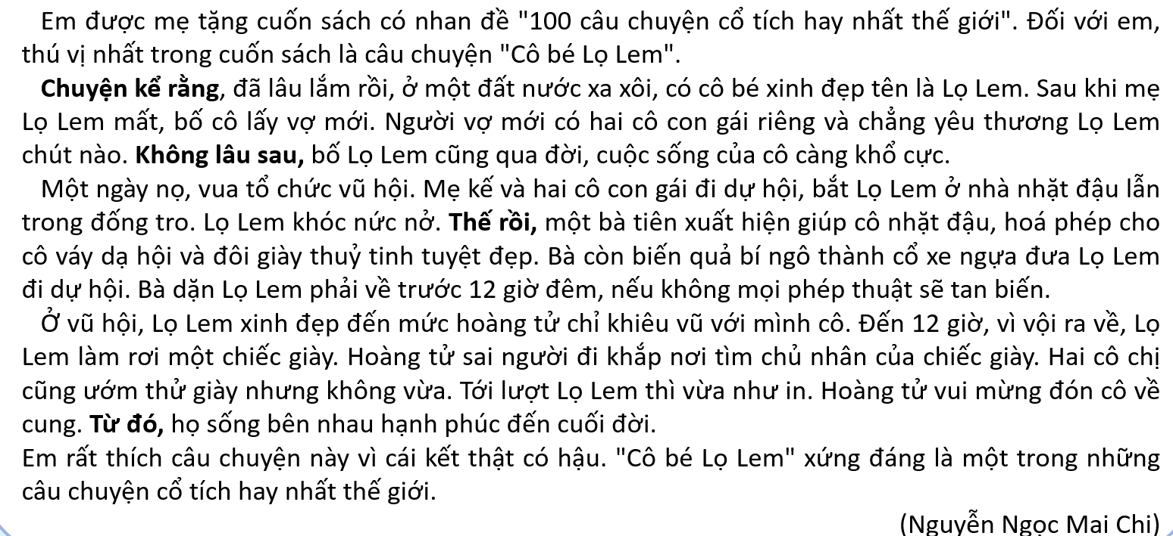
Mở bài
a. Tìm phần mở bài, thân bài, kết bài của bài văn trên và nêu nội dung chính của mỗi phần.
Thân bài
Mở bài: Giới thiệu về câu chuyện cô bé Lọ Lem.
Thân bài: Kể lại cuộc đời của cô bé Lọ Lem.
Kết bài: Nêu suy nghĩ, cảm xúc về câu chuyện.
Kết bài
Notes:
Thiết kế: Hương Thảo – Zalo 0972.115.126. Các nick khác đều là giả mạo, ăn cắp chất xám

Slide 10
SGK/52
Thứ Ba ngày 22 tháng 8 năm 2023
Tiếng Việt
Bài 12: Nhà phát minh 6 tuổi
Viết: Tìm hiểu cách viết bài văn kể lại một câu chuyện
1a. Tìm phần mở bài, thân bài, kết bài của bài văn trên và nêu nội dung chính của mỗi phần.
Giới thiệu về câu chuyện cô bé LọLem.
Kể lại cuộc đời của cô bé Lọ Lem.
Nêu suy nghĩ, cảm xúc về câu chuyện
Bố cục bài văn kể lại một câu chuyện
Mở bài
Thân bài
Kết bài

Slide 11
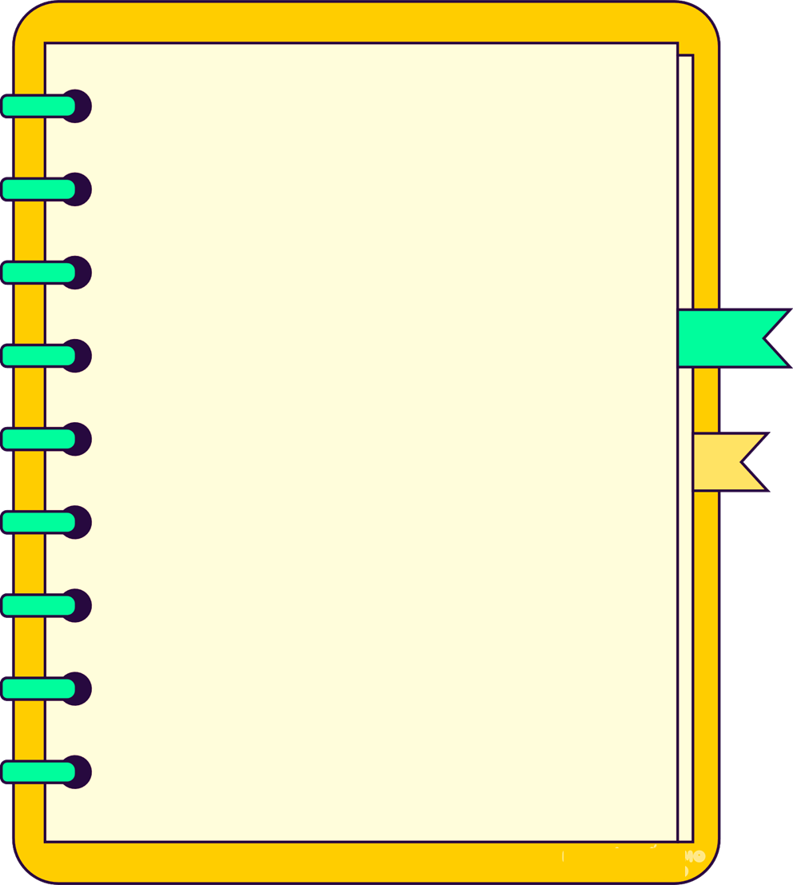
b. Dựa vào câu chuyện được kể trong phần thân bài, nói tiếp diễn biến của các sự việc dưới đây:

Slide 12
Sự việc 1
Sự việc 2
Sự việc 3
Bối cảnh: Khi mẹ Lọ Lem mất
Bối cảnh: Khi vua tổ chức vũ hội.
Bối cảnh: Khi bố Lọ Lem qua đời
Diễn biến: Bố Lọ Lem lấy vợ mới. Người vợ mới có hai cô con gái riêng
Diễn biến: ?
Diễn biến: ?
Sự việc 5
Sự việc 6
Sự việc 4
Bối cảnh: Khi Lọ Lem khóc vì không được đi dự vũ hội.
Bối cảnh: Khi Lọ Lem đi dự vũ hội.
Bối cảnh: Khi hoàng tử sai người đi tìm chủ nhân chiếc giày.
Diễn biến: ?
Diễn biến: ?
Diễn biến: ?

Slide 13
Sự việc 1
Bối cảnh: Khi mẹ Lọ Lem mất
Diễn biến: Bố Lọ Lem lấy vợ mới. Người vợ mới có hai cô con gái riêng

Slide 14
Sự việc 1
Sự việc 3
Sự việc 2
Bối cảnh: Khi mẹ Lọ Lem mất
Bối cảnh: Khi bố Lọ Lem qua đời
Bối cảnh: Khi vua tổ chức vũ hội.
Diễn biến: Bố Lọ Lem lấy vợ mới. Người vợ mới có hai cô con gái riêng
Diễn biến: ?
Diễn biến: ?
Sự việc 4
Sự việc 5
Sự việc 6
Bối cảnh: Khi Lọ Lem khóc vì không được đi dự vũ hội.
Bối cảnh: Khi Lọ Lem đi dự vũ hội.
Bối cảnh: Khi hoàng tử sai người đi tìm chủ nhân chiếc giày.
Diễn biến: ?
Diễn biến: ?
Diễn biến: ?

Slide 16
Sự việc 2
Bối cảnh: Khi bố Lọ Lem qua đời
Diễn biến: Lọ Lem sống rất khổ cực.
Diễn biến: ?

Slide 17
Sự việc 3
Bối cảnh: Khi vua tổ chức vũ hội.
Diễn biến: Mẹ kế và hai cô con gái đi dự hội, bắt Lọ Lem ở nhà nhặt đậu lẫn trong đống tro khiến Lọ Lem khóc nức nở.
Diễn biến: ?

Slide 18
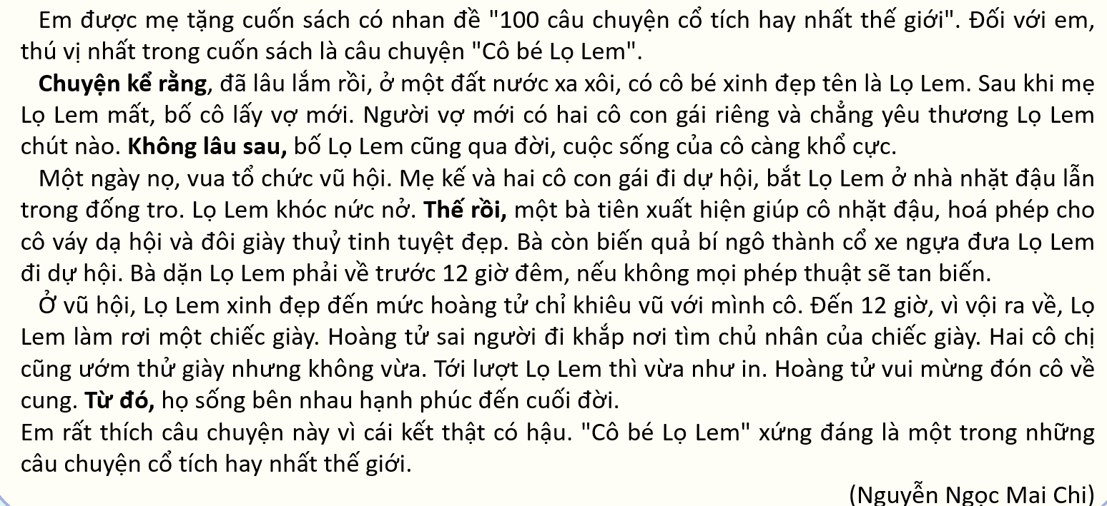
Sự việc 4
Bối cảnh: Khi Lọ Lem khóc vì không được đi dự vũ hội.
Diễn biến: Bà tiên xuất hiện giúp cô nhặt đậu, hóa phép cho cô váy dạ hội cùng đôi giày thuỷ tinh tuyệt đẹp để Lọ Lem đi dự hội. Bà tiên còn biến quả bí ngô thành cỗ xe ngựa đưa Lọ Lem đi dự hội.
+ Bà tiên dặn Lọ Lem về trước 12 giờ đêm vì phép thuật sẽ tan biến sau 12 giờ.
Diễn biến: ?

Slide 19
Sự việc 5
Bối cảnh: Khi Lọ Lem đi dự vũ hội.
Diễn biến: ?
Diễn biến: Hoàng tử chỉ khiêu vũ với một mình Lọ Lem vì Lọ Lem xinh đẹp.
+ Đến 12 giờ đêm, vì vội về, Lọ Lem đánh rơi một chiếc giày.
Sự việc 6
Bối cảnh: Khi hoàng tử sai người đi tìm chủ nhân chiếc giày.
Diễn biến: ?
Diễn biến: Hai cô chị con của người mẹ kế thử giày nhưng không vừa.
+ Lọ Lem thử thì vừa như in.
+ Hoàng tử đón Lọ Lem về cung, sống hạnh phúc suốt đời.

Slide 20
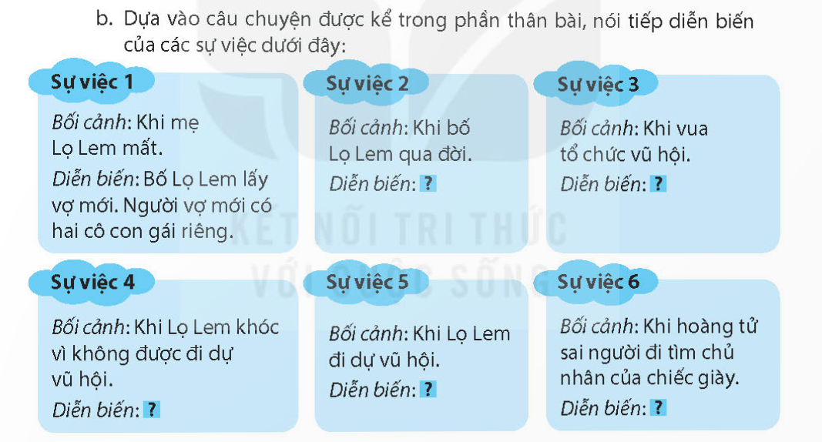

Slide 22

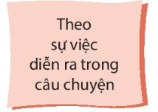
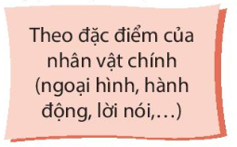
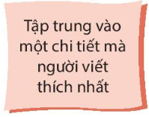
c. Trong bài văn, câu chuyện được kể lại theo cách nào?
1,
2,
Hết giờ
3,
5
3
4
2
0
1

Slide 24
d. Những từ ngữ được in đậm trong bài văn có tác dụng gì?

Slide 25
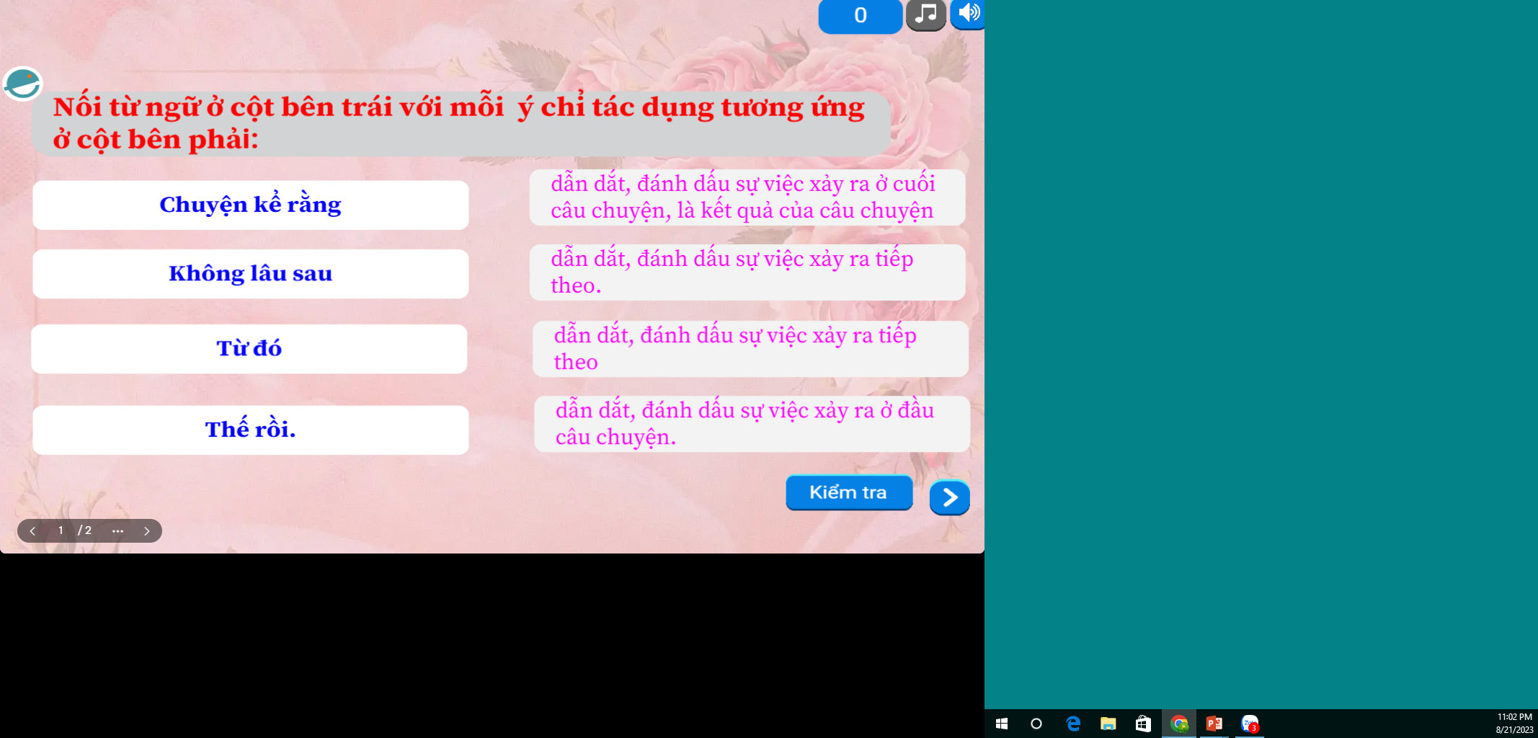

Slide 26




Ai sẽ được chọn ?
Bạn được chọn !
Mai Chi
Châu Anh
Minh Khang
Bình Minh
Gia Huy
Bích Ngân
Hải Phong
Gia Phúc
Minh Châu
Hải Yến
Ngọc Hân
Thảo Trang
Gia Bảo
Đức Thiện
Bảo An
Đức Anh
Trung Hiếu
Đăng Khoa
Thanh Mai
Bích Ngọc
Hải Thuỳ
Quỳnh Chi
Thanh Tâm
Bảo Ngọc

Slide 28
SGK/52
Thứ Ba ngày 22 tháng 8 năm 2023
Tiếng Việt
Bài 12: Nhà phát minh 6 tuổi
Viết: Tìm hiểu cách viết bài văn kể lại một câu chuyện
1. Cách viết bài văn kể lại một câu chuyện
(tên câu chuyện, lí do biết câu chuyện hoặc ấn tượng về câu chuyện,...).
cô bé Lọ Lem.
- Mở bài: Giới thiệu về câu chuyện
Kể lại câu chuyện theo trình tự diễn ra các sự việc (chú ý sử dụng từ ngữ kết nối các sự việc).
- Thân bài:
Kể lại cuộc đời của cô bé Lọ Lem.
- Kết bài:
Nêu suy nghĩ, cảm xúc về câu chuyện.
Nêu suy nghĩ, cảm xúc về câu chuyện. mong muốn sau khi đọc câu chuyện hoặc bài học rút ra từ câu chuyện.
2. Trao đổi về những điểm cần lưu ý khi viết bài văn kể lại một câu chuyện.
Bố cục của bài văn.
Trình tự của các sự việc.
Từ ngữ dẫn dắt và kết nối các sự việc.

Slide 29
SGK/52
Thứ Ba ngày 22 tháng 8 năm 2023
Tiếng Việt
Bài 12: Nhà phát minh 6 tuổi
Viết: Tìm hiểu cách viết bài văn kể lại một câu chuyện
1. Cách viết bài văn kể lại một câu chuyện.
2. Những điểm cần lưu ý khi viết bài văn kể lại một câu chuyện.
* Ghi nhớ: SGK/ 54.

Slide 30

Notes:
Thiết kế: Hương Thảo – Zalo 0972.115.126. Các nick khác đều là giả mạo, ăn cắp chất xám

